Slide 1
Investigación de mercados cuantitativa
JUAN CARLOS RODRÍGUEZ GÓMEZ

Slide 2
Investigación de mercados cuantitativa
La investigación concluyente por lo general es más formal y estructurada que la exploratoria. Es clave para la toma de decisiones.

Slide 3
Brand Love Key Metrics (Teens)
Metric
2008 (FY)
2009 (YTD)
2010 (Obj)
2010 vs 09
Brand Love
51
52
55
+3
Favorite Brand
43
46
50
+4
For Someone Like Me
54
55
60
+5
Daily Drinkers
9
8
10
+2

Slide 4
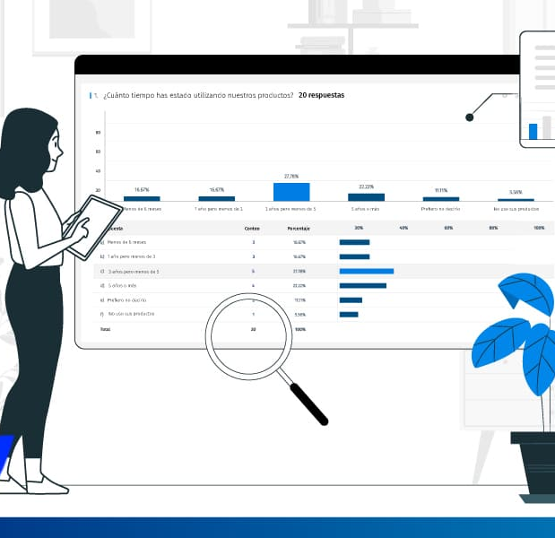
Investigación de mercados cuantitativa
Se basa en muestras estadísticas representativas grandes y los datos obtenidos se someten a un análisis cuantitativo.

Slide 5
Investigación de mercados cuantitativa
Los hallazgos de esta investigación se consideran de naturaleza concluyente, ya que se utilizan como información para la toma de decisiones gerenciales.

Slide 6
Investigación de mercados cuantitativa
Es un tipo de investigación que se basa en el uso de técnicas estadísticas para conocer ciertos aspectos de interés sobre la población que se está estudiando.

Slide 7
Investigación de mercados cuantitativa
La información obtenida se trata de técnicas de análisis de datos, se interpreta con la ayuda de técnicas estadísticas y matemáticas

Slide 8
Propósito
Medir el efecto de las acciones de marketing
Medir el nivel de aceptación de nombres, conceptos, productos, campañas publicitarias
Medir el nivel de reconocimiento y posicionamiento de las marcas
Medir la intención de compra de productos y servicios
Medir el nivel de satisfacción y recomendación de los clientes

Slide 9
Los métodos cuantitativos
La metodología cuantitativa es un conjunto de técnicas que se utiliza para estudiar las variables de interés de una determinada población.
Para llevar a cabo el estudio de esas características o variables se utilizan técnicas de recolección cuantitativas como las encuestas y técnicas de análisis cuantitativo.

Slide 10
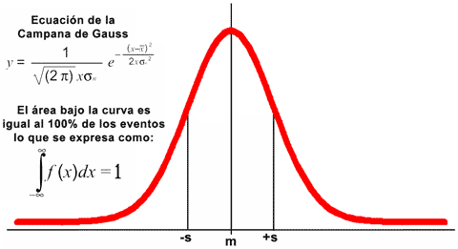

Slide 11
Universo a analizar: Hombres de 20 a 25 años de edad de la ciudad de Bogotá
Muestra representativa del target
Margen de error
Intervalo de confianza

Slide 12
Hoy en día igualmente son de gran utilidad para medir el desempeño de las estrategias digitales, el monitoreo de las conversaciones en línea, identificar el perfil de los usuarios, determinar el nivel de engagement entre muchos otros usos dentro del mundo on-line.

Slide 13
La importancia de cuantificar Los números y las estadísticas nos permiten identificar un problema, priorizar áreas de actuación, analizar evoluciones, fijar objetivos en base a las estadísticas, crear indicadores de gestión y ver su evolución, o conocer el impacto de acciones estratégicas y tácticas que llevemos a cabo por ejemplo en publicidad, punto de venta, marketing digital entre otros campos.

Slide 14
Pueden ser descriptivas o causales:
Descriptivas: Características de los consumidores, imagen de productos o marcas, fortalezas y debilidades, posicionamiento, segmentación de mercados, medir la eficacia de la comunicación, diseñar productos, fijar precios, controlar los resultados de acciones ya tomadas, contrastar o verificar hipótesis formuladas en investigaciones exploratorias

Slide 15
Pueden ser descriptivas o causales:
Causales: Se trata de encontrar relaciones causa efecto, como por ejemplo los precios y los atributos de los productos.

Slide 16
Tipos de estudios en función del tiempo
Estudios longitudinales: Estudios a lo largo del tiempo. La obtención de la información se realiza a lo largo de varios momentos separados en el tiempo. Por ejemplo, las empresas de telefonía móvil como Claro realizan trimestralmente mediciones de posicionamiento e imagen de marca.

Slide 17
Tipos de estudios en función del tiempo
Estudios transversales o con muestras estáticas: Se realiza la investigación con una muestra que se selecciona exclusivamente para la investigación. Un estudio de percepciones acerca de un producto a partir de una problemática de calidad o un estudio de segmentación de mercados.

Slide 18
Tipos de estudios en función del tiempo
Estudios de Panel: Se utiliza une muestra que suministra información con carácter periódico. Por ejemplo el panel de consumo de Nielsen, comparte información de forma periódica acerca de sus compras en el hogar.

Slide 19
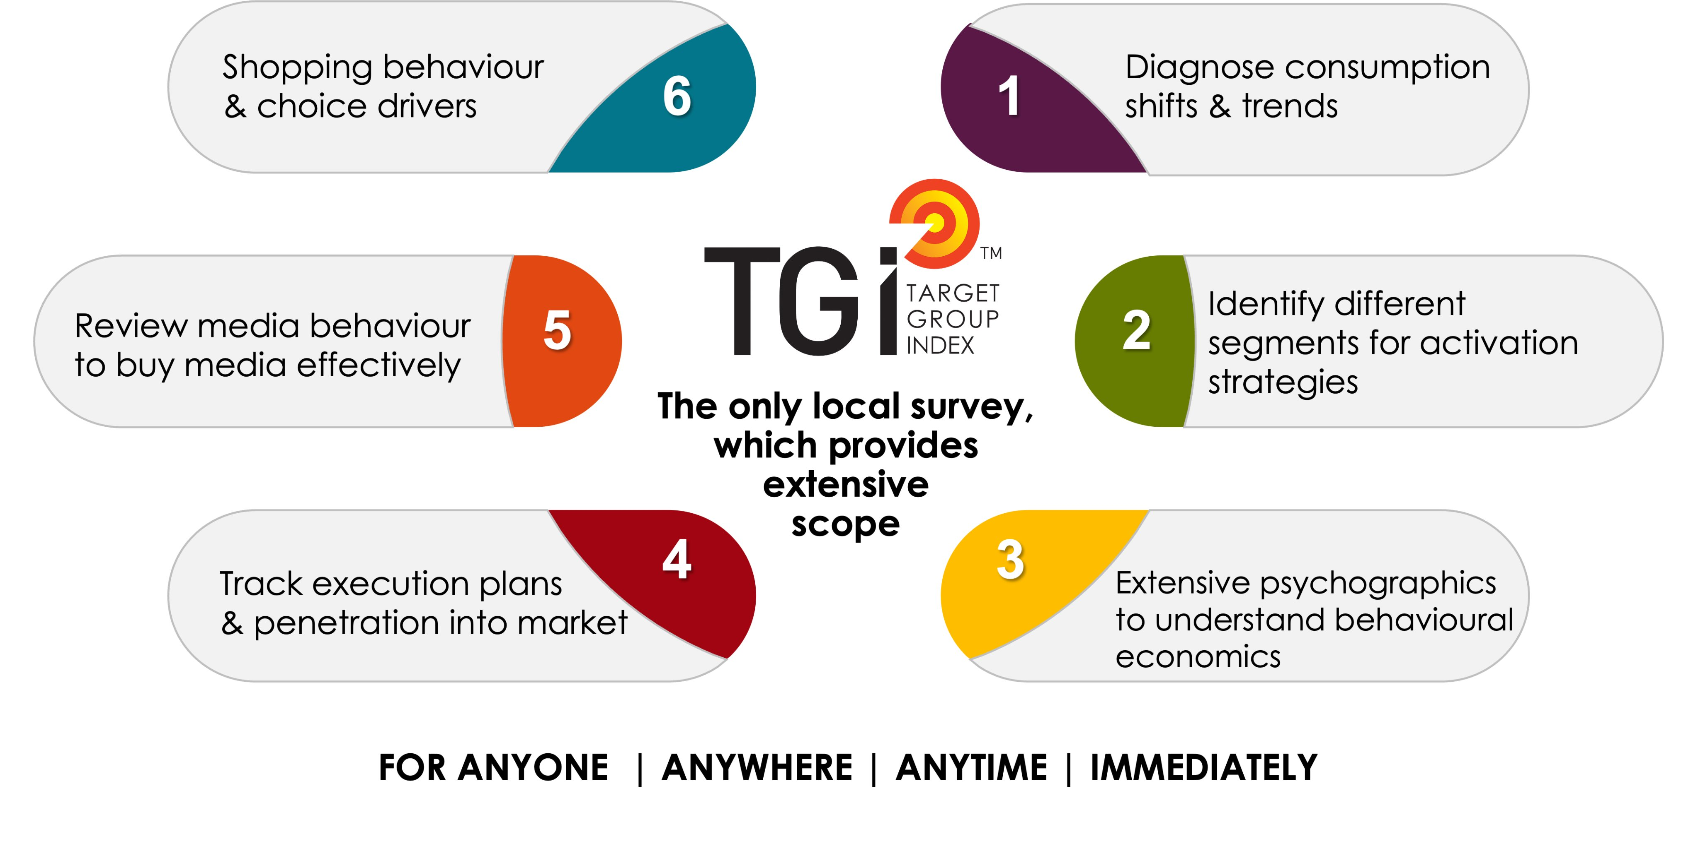
Tipos de estudios en función del tiempo
Estudios Sindicados: Un estudio sindicado es aquel que recoge información de un tema o tópico determinado, donde tanto los resultados como los costos del proyecto de investigación son compartidos entre cierto número de clientes

Slide 20
Etapas en los proyectos de investigación
Definición del problema
Desarrollo del enfoque del problema
Formulación del diseño de investigación
Trabajo de campo
Preparación y análisis de los datos
Preparación y presentación del informe de resultados
Conclusiones, aprendizajes, acciones y decisiones a tomar

